Slide 1



Examentraining KT1
#AppeltjeEitjeDoeIkEven!
®
Opleiding ICT OA/MD Zoetermeer 2013-2014 v 1.0

Slide 2

Onderdelen
Kerntaak 1 gaat over het Ontwerpen van de applicatie. Je gaat dus alle documentatie opleveren die je nodig hebt om de applicatie te realiseren.
1.1 Stelt de vraag en/of informatiebehoefte vast
1.2 Maakt een plan van aanpak
1.3 Levert een bijdrage aan een functioneel ontwerp of Game Design Document
1.4 Maakt een technisch ontwerp
1.5 Richt een ontwikkelomgeving in

Slide 3

1.1 Behoefteanalyse
De kern van het project
Aanleiding
Algemene beschrijving van de website
Doelen van de website
Doelgroepen van de webstie
Vormgeving
Informatie op de website
Interactie van de website
Overzichten van de rapportages

Slide 4

1.2 Plan van Aanpak
Inleiding
Doelstelling
Omschrijving
Leden projectgroep
Benodigheden
Takenlijst
Planning
Taak | Begindatum | Einddatum | Duur
Subtaak | Begindatum | Begintijd | Eindtijd | Einddatum | Eindtijd | Duur | Betrokken | Wijze van inleveren

Slide 5
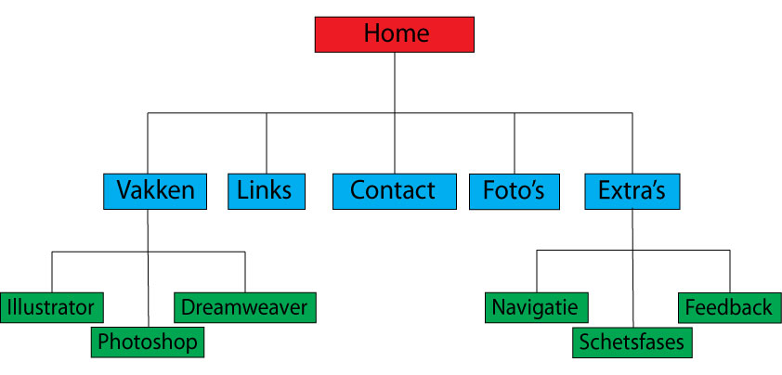
1.3 Functioneel ontwerp
Functionaliteiten
Navigatie
Lijst met alle pagina’s
Naam pagina | Formulier | Functie | Afwijkend paginaontwerp

Slide 6
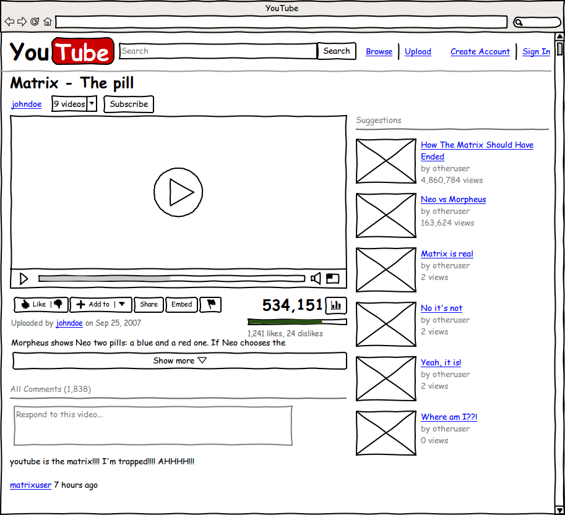
Paginaontwerp
Grafisch ontwerp
Tekstueel + opmaak

Slide 7
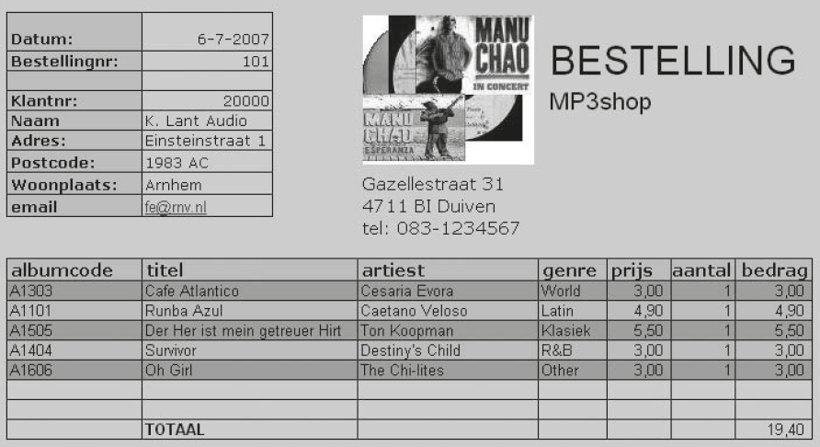

Slide 8
Normaliseren
Normaliseren is een bottom-upaanpak om vanuit bekende informatie
een gegevensmodel te ontwerpen. Door het normaliseren van gegevens voorkom je drie problemen:
Overbodige gegevens: dat zijn gegevens die meermalen ingevoerd
moeten worden.
Inconsistente gegevens: stel dat het adres van een klant verandert
en dat deze wijziging op meerdere plaatsen moet worden aangebracht.
Als dat niet gebeurt, heeft dit een inconsistente (tegenstrijdige)
gegevensverzameling tot gevolg.
Inefficiëntie: het is zeer inefficiënt om dezelfde gegevens op meerdere
plaatsen bij te houden.
Dit soort problemen (overbodige, inconsistente en inefficiënte gegevens)
kan worden voorkomen met normaliseren.

Slide 9
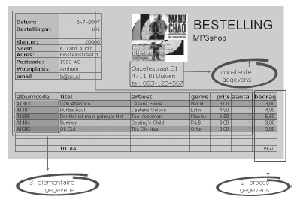
Soorten gegevens
We nemen als voorbeeld de volgende gegevens van een onlinebestelling
van de MP3shop. Er zijn drie verschillende soorten gegevens:
1. Constante gegevens: dat zijn gegevens die zelden gewijzigd worden. Bijvoorbeeld naam en adresgegevens van een bedrijf of een btw-percentage.
2. Procesgegevens: procesgegevens kunnen uit andere gegevens afgeleid worden, bijvoorbeeld: bedrag of totaal.
3. Elementaire gegevens: dat zijn alle andere gegevens.

Slide 10
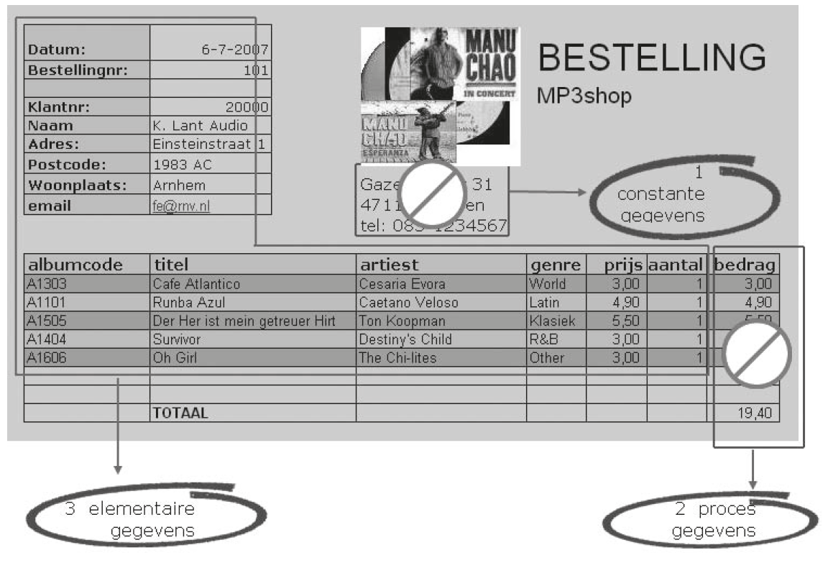
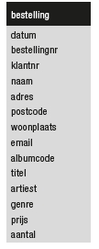
Nulde normaalvorm (0NV)
Stap 1: Maak een groep met alleen de elementaire gegevens.
Constante gegevens zoals bedrijfsadres en telefoonnummer neem
je niet mee. Ook procesgegevens zoals bedragen en totalen neem je
niet mee.

Slide 11
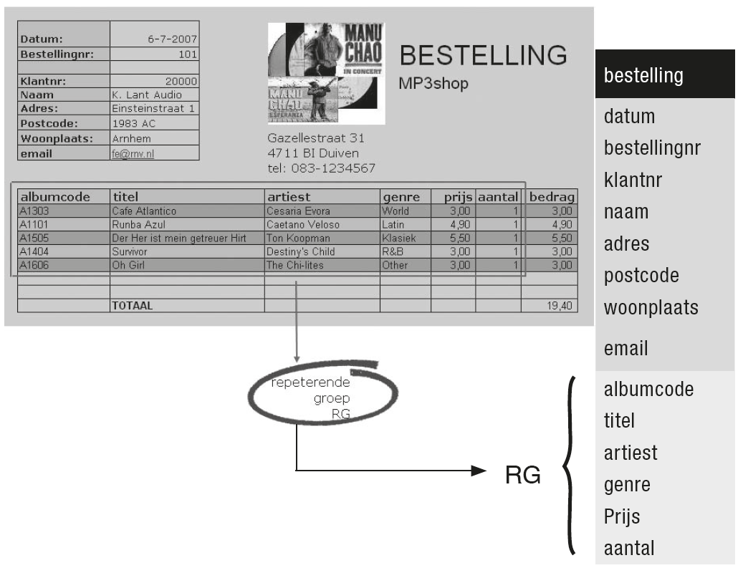
Stap 2: Geef de repeterende groep aan. In een besteling kunnen meerdere
albumtitels worden besteld. Dat is de repeterende groep (RG).

Slide 12
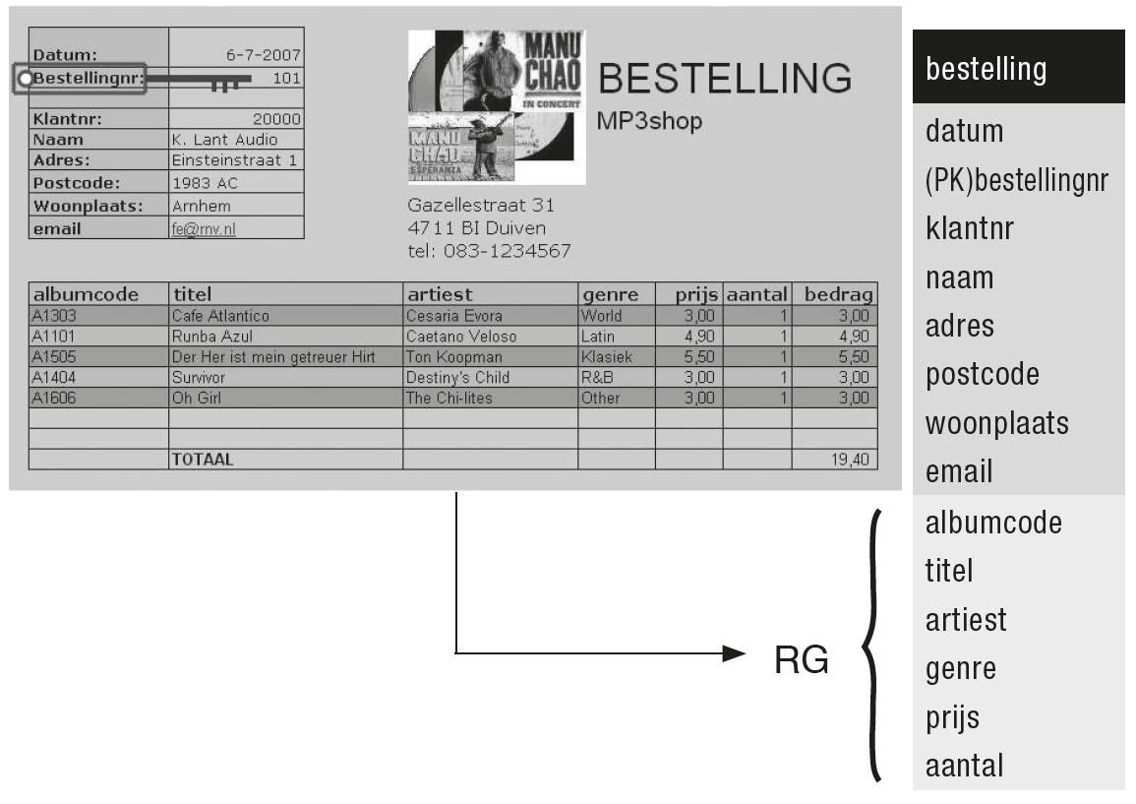
Stap 3: Geef de primaire sleutel aan (PK —). Een primaire sleutel
identificeert een unieke entiteit. In dit geval identificeert bestellingnr
een unieke bestelling.

Slide 13
De eerste normaalvorm (1NV)
Van de nulde normaalvorm naar de eerste normaalvorm zijn twee
stappen.
Stap 1: Maak een tweede groep met de repeterende groep plus een
kopie van de primaire sleutel. Deze sleutel wordt een foreign key
(FK) of verwijzende sleutel en vormt de koppeling tussen de twee
groepen.
Stap 2: Bepaal de samengestelde sleutel (twee of meer sleutels) van
de tweede groep. Bijvoorbeeld:
Hier maak je een tweede groep met een kopie van bestellingnr plus
de repeterende groep (RG). Vervolgens maak je een samengestelde
sleutel met bestellingsnr plus albumcode.

Slide 14
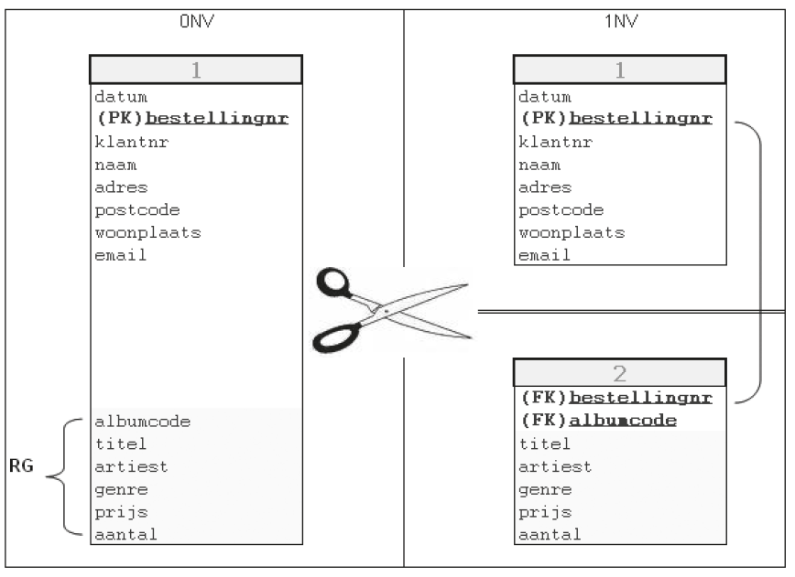

Slide 15
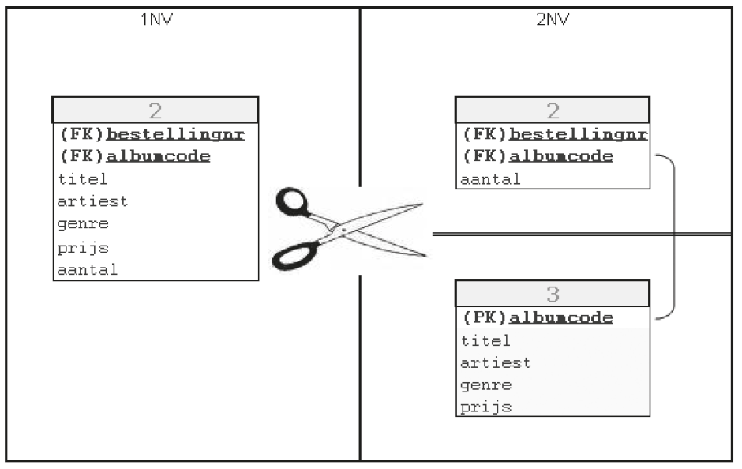
De tweede normaalvorm (2NV)
Maak een derde groep met een kopie van het tweede deel van de
samengestelde sleutel in groep 2 plus de bijbehorende attributen.
Het tweede deel van de samengestelde sleutel vormt de koppeling
tussen de twee groepen. Bijvoorbeeld:
Hier wordt groep drie gemaakt met albumcode en de bijbehorende
attributen (alle attributen over album).

Slide 16
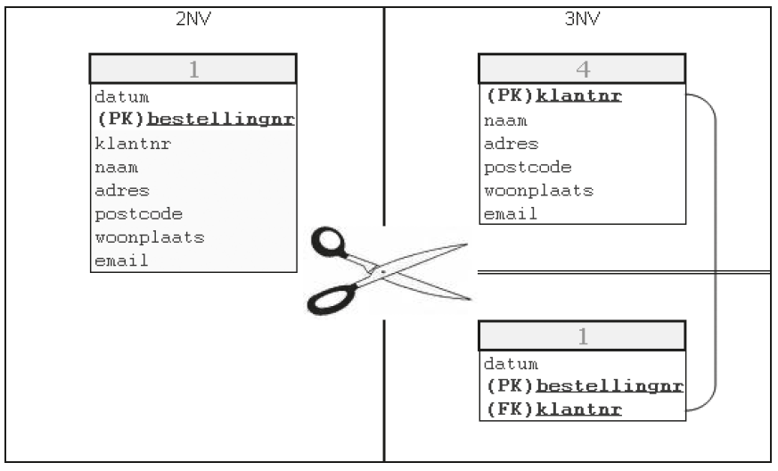
De derde normaalvorm (3NV)
Kijk of er een groep is die verder opgesplitst kan worden. Als dat
zo is, maak je een vierde groep met de overtollige attributen. Maak
een koppeling tussen de twee groepen met een primaire sleutel en
een verwijzende sleutel. Bijvoorbeeld:
Hier maak je een vierde groep met klantnr en bijbehorende attributen.

Slide 17
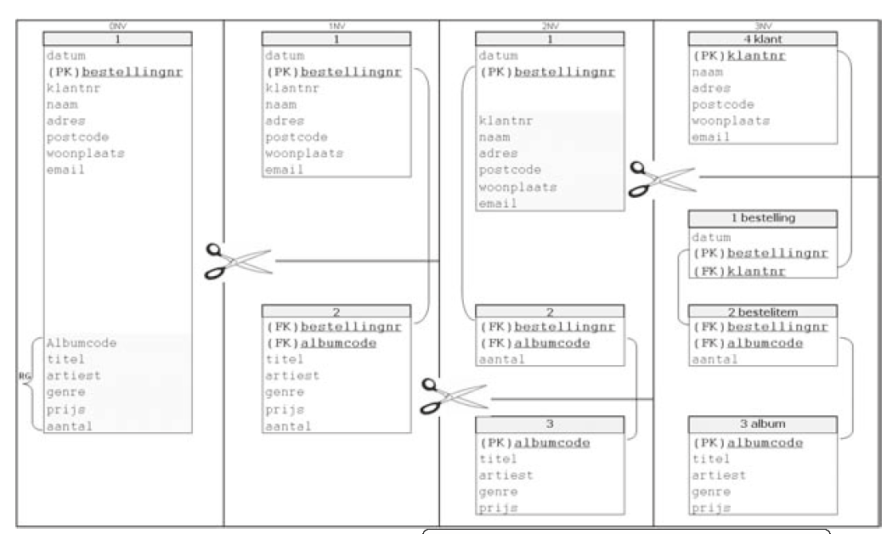
Samenvatting

Slide 18
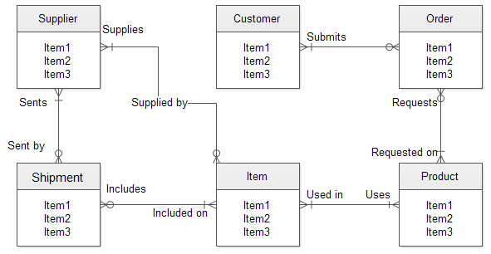
ERD
Een Entiteit Relatie Diagram is een zeer abstracte beschrijving van
een datamodel. Een ERD omvat de grafische elementen die je nodig
hebt om de relaties tussen de entiteittypen in het datamodel te
beschrijven.

Slide 19
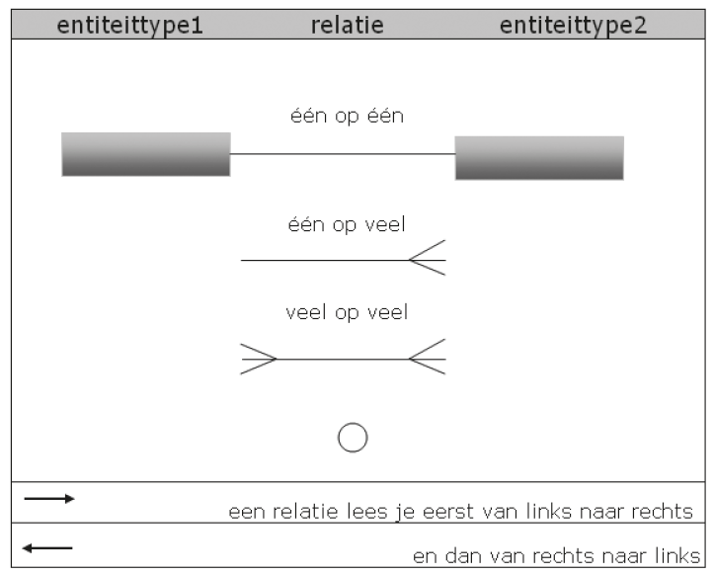
Een relatie wordt in twee richtingen gelezen: van links naar rechts
en van rechts naar links.

Slide 20
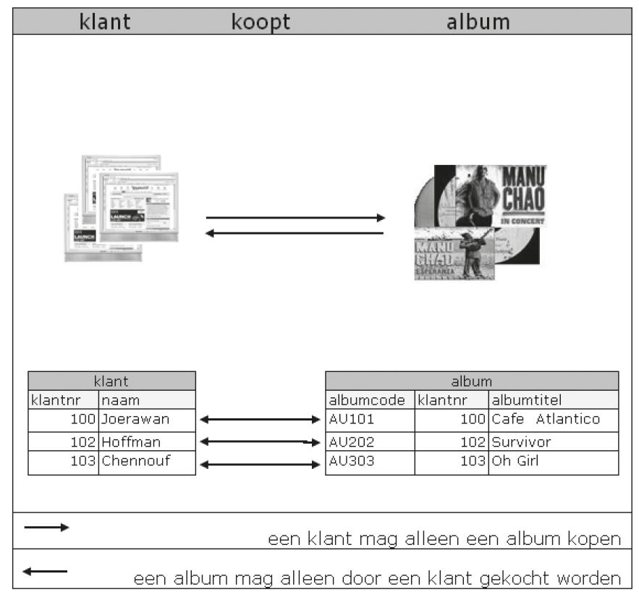
Eén-op-éénrelatie (1:1)
Een één-op-éénrelatie lees je als volgt:
* In dit voorbeeld heeft klantnr 100
een album gekocht.
* Albumcode AU303 werd alleen
door klantnr 103 gekocht.

Slide 21
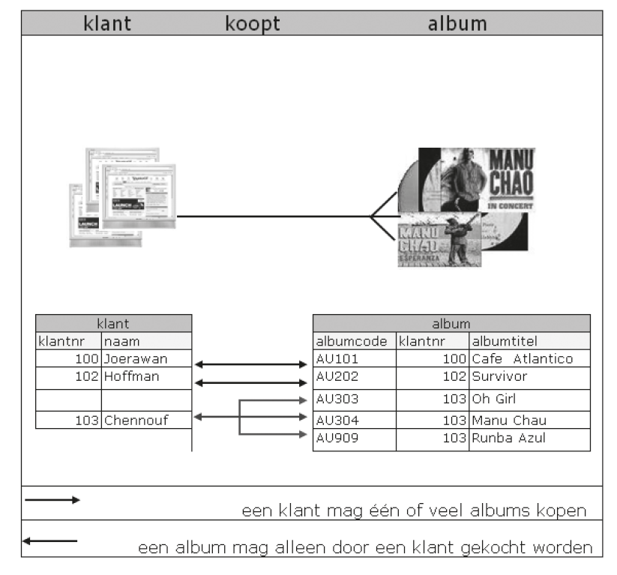
Eén-op-veelrelatie (1:n)
Een één-op-veelrelatie lees je als volgt:
* In dit voorbeeld heeft klantnr 103 drie albums gekocht.
* Albumcode AU303 werd alleen door een klant gekocht.

Slide 22
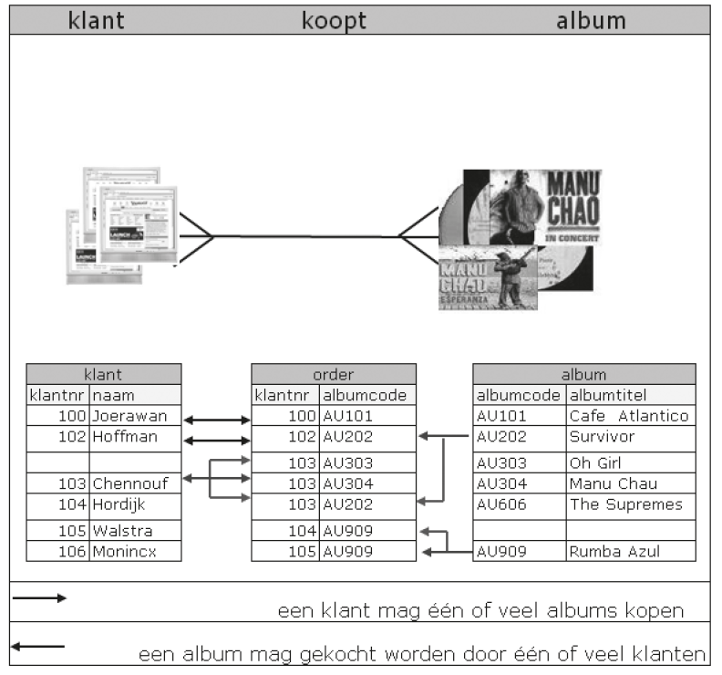
Veel-op-veelrelatie (m:n)
Een veel-op-veelrelatie lees je als volgt:

Slide 23
Eén-op-veelrelatie (1:n)
Een één-op-veelrelatie lees je als volgt:
* In dit voorbeeld heeft klantnr 103 drie albums gekocht.
* Albumcode AU303 werd alleen door een klant gekocht.

Slide 24
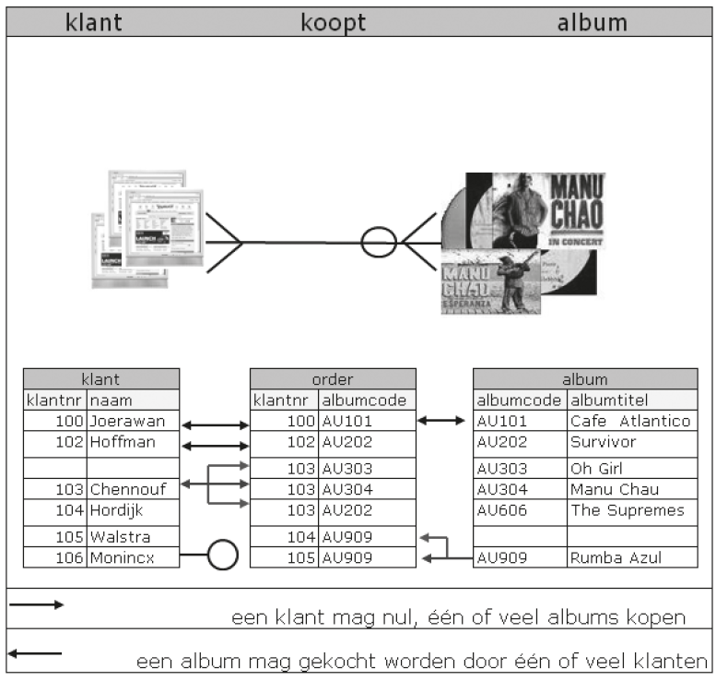
Nul-optionaliteit
Een nul-optionaliteit betekent dat er niet per se een relatie hoeft te
zijn. Een nul-optionaliteit lees je als volgt:

Slide 25
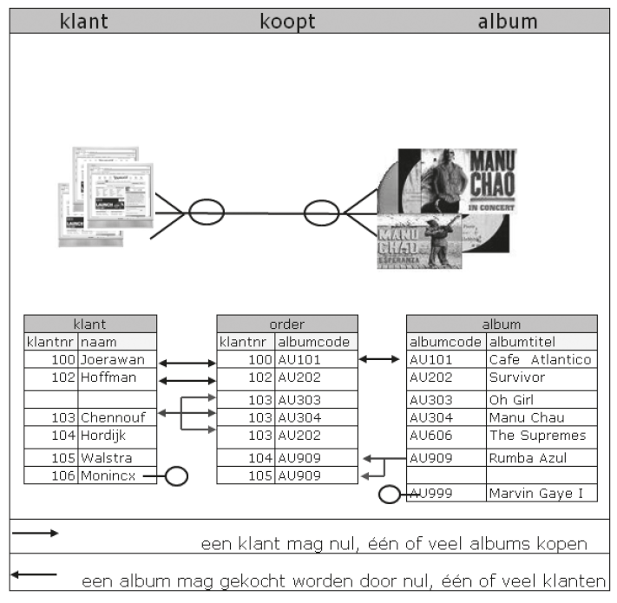
Volledige optionaliteit
Een volledige optionaliteit betekent dat er niet per se een volledige
relatie moet zijn. Een volledige optionaliteit lees je als volgt:

Slide 26
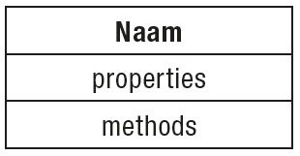
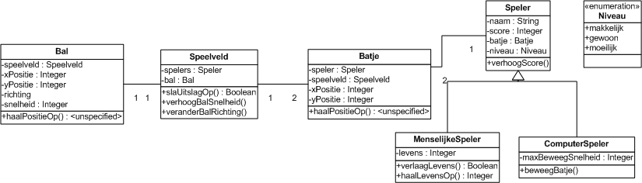
Het klassendiagram (class diagram)
Een UML-klassendiagram (class diagram) is een statisch model voor het beschrijven van de objecten in een systeem. Een klasse (class) beschrijft de structuur en de eigenschapen (properties) en tevens de functions (methods) van het object. Ze beschrijft ook de relaties tussen de objecten. We tekenen een klassendiagram als een rechthoek met drie vakken. Een vak voor de naam van de klasse, een vak voor de properties en een vak voor de methods.

